Slide 1

Mood Chaser
Real-time Analyze people’s Emotion
김용운(PL), 소홍식, 최성민
2018. 04. 12
발표자 : 최성민

Slide 2




CONTENTS
1. 전체 일정 및 회의 보고서
2. 저번 주 진행 상황
3. 이번 주 진행 상황
4. Q & A

Slide 3
전체 일정
일정 | 단계 | 1주 | 2주 | 3주 | 4주 | 5주 | 6주 | 7주 | 8주 | 9주 | 10주 | 11주 | 12주 | 13주 | 14주 | 15주
기획 | 아이디어 기획
 | 주제 확정 및 세부 기획
설계 | 논리 구조 및 서버 설계
 | 데이터베이스 모델 설계
구현 | 서버 구현
 | 안드로이드 인터페이스
 | 분석 데이터 처리
유지/보수 | 디버깅
일정 | 단계 |  |  | 3주 | 4주 | 5주 | 6주 | 7주 | 1주 | 2주 | 10주 | 11주 | 12주 | 13주 | 14주 | 15주
기획 | 아이디어 기획
 | 주제 확정 및 세부 기획
설계 | 논리 구조 및 서버 설계
 | 데이터베이스 모델 설계
구현 | 서버 구현
 | 안드로이드 인터페이스
 | 분석 데이터 처리
유지/보수 | 디버깅

Slide 4
4.4 회의 보고서
장소
해동 스터디룸
참석자
소홍식, 김용운, 최성민
회의내용
회원가입을 통한 로그인 기능을 구현하는데 DB 필요
Crop한 이미지 파일에서 딥러닝을 위한 픽셀값 출력이 필요
정확도가 낮아서 CNN의 구조 재설계 필요
후속조치
소홍식 – 회원가입을 위한 DB 구현
김용운 – CNN의 구조 재설계
최성민 – Crop한 이미지의 픽셀값 출력

Slide 5
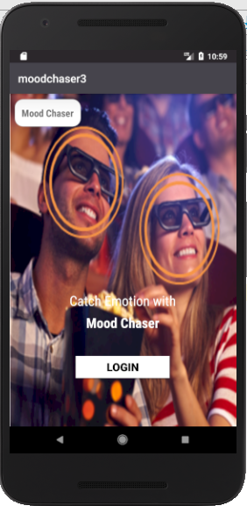
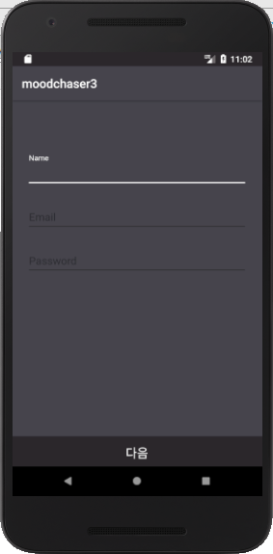
저번 주 진행 상황

Slide 6
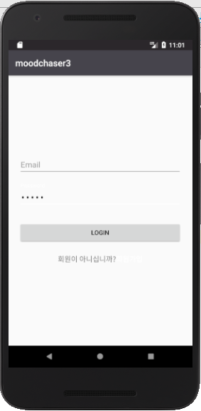
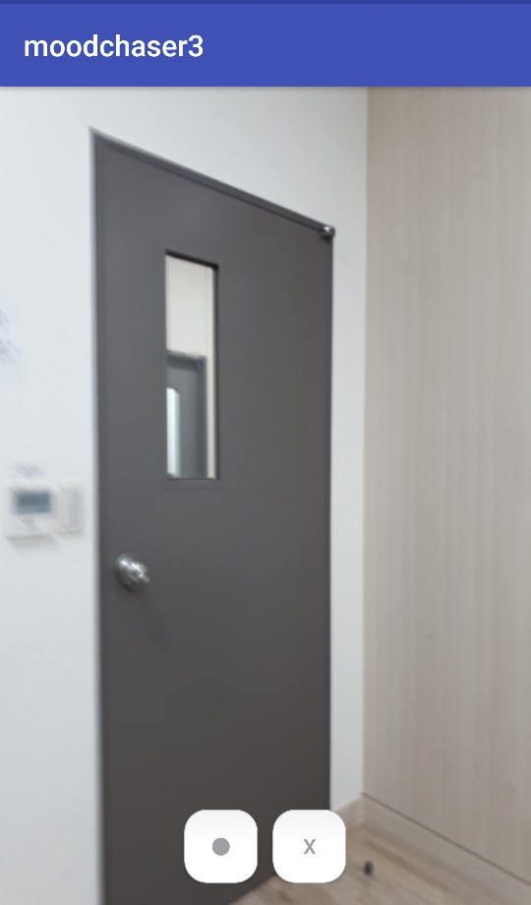
저번 주 진행 상황

Slide 7
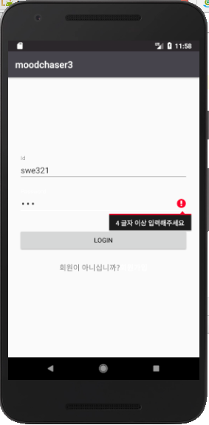
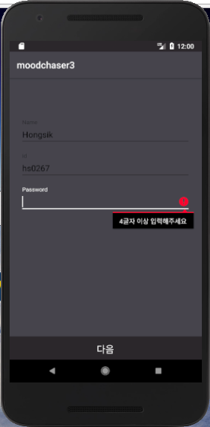
이번 주 진행 상황

Slide 8
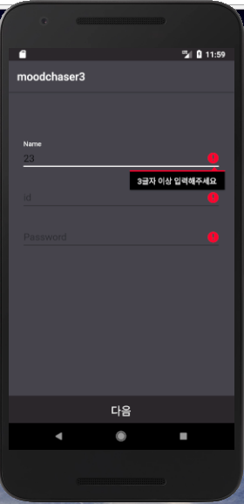
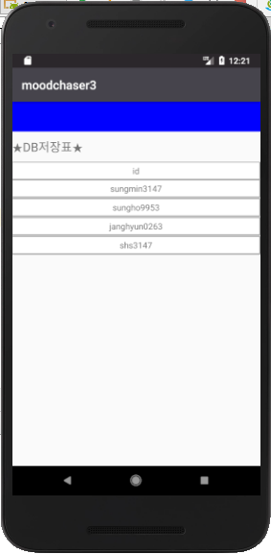
이번 주 진행 상황

Slide 9

저번 주 진행 상황

Slide 10
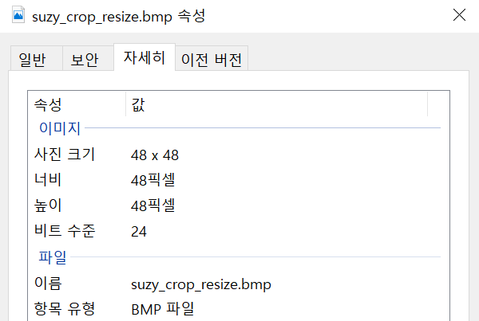
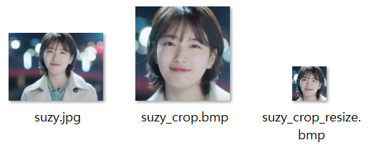
저번 주 진행 상황

Slide 11
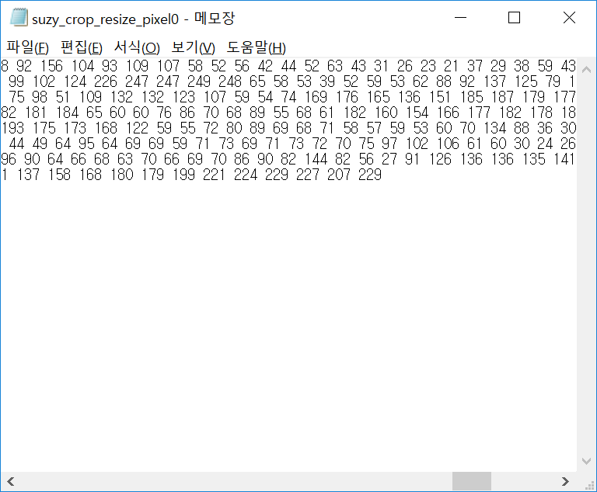
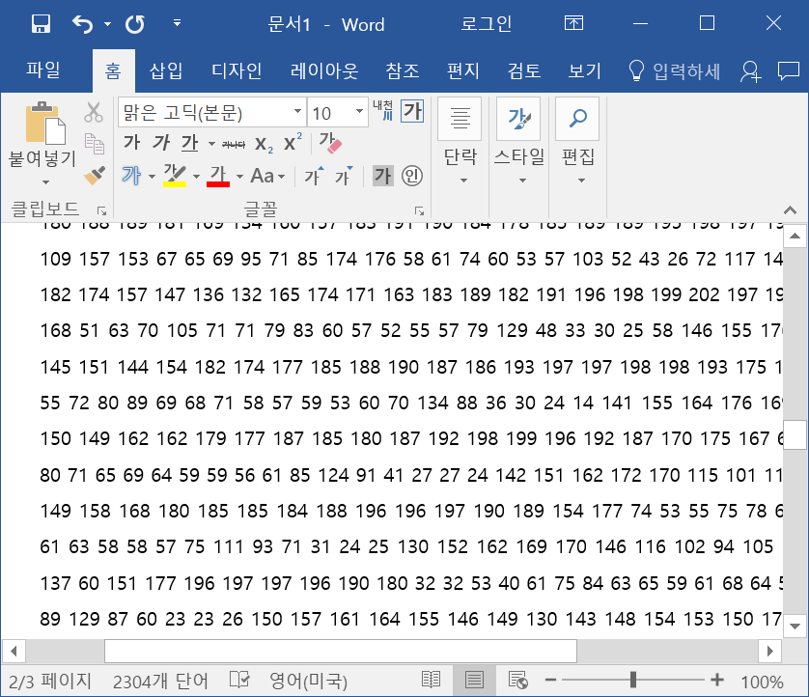
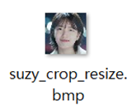
이번 주 진행 상황

Slide 12
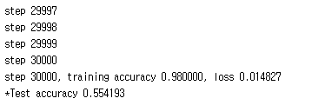
저번 주 진행 상황
FC 7
FC 1024
FC 1024
Local Response Norm
Max Pool 2x2s2
Conv 5x5s1, 256 / ReLU
Local Response Norm
Max Pool 2x2s2
Conv 5x5s1, 128 / ReLU
DropOut 0.8
Local Response Norm
Max Pool 2x2s2
Conv 5x5s1, 64 / ReLU

Slide 13
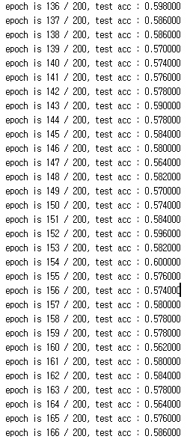
이번 주 진행 상황
Softmax 7
Dropout 0.5
FC 3072
Conv 5x5s1, 128 / ReLU
Max Pool 3x3s2
Conv 5x5s1, 64 / ReLU
Max Pool 3x3s2
Conv 5x5s1, 64 / ReLU

Slide 14
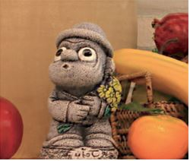
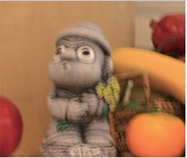
이번 주 진행 상황
Training 문제점 분석
01
기술력 부족
01
레이어 설계에 대한 기술력 부족
02
데이터 셋 문제
02
이미지의 해상도가 ’48 x 48’로 매우 낮다.
고해상도의 이미지를 48 x 48로 resize시 픽셀의 손실이 발생 -> 세밀한 표정 분석이 어려워짐
03
04

Slide 15
Q & A

Slide 16
감사합니다

